Slide 1
Тьюторское сопровождение детей с
ТМНР и РАС
в экспериментальном классе

Slide 2
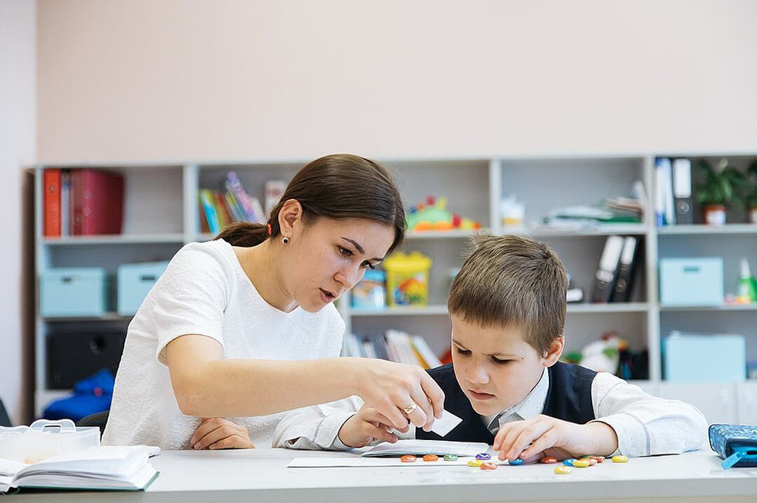
Цель
Цель помочь подопечному выработать навыки социализации, необходимые в школе.

Slide 3
Задачи
Проводит индивидуальные занятия с учащимися, посещающими экспериментальный класс в соответствии с их индивидуальными образовательными программами.
Выполняет поведенческую программу учащегося, посещающего экспериментальный класс.
Обеспечивает адаптацию учебных материалов, использующихся для учащегося, посещающего экспериментальный класса.
Поддерживает познавательный интерес учащегося, посещающего класс, анализируя перспективы развития и возможности расширения его диапазона.
Поддерживает регулярную связь с родителями (законными представителями) учащегося по вопросам проведения учебных занятий, досуговых мероприятий.

Slide 4
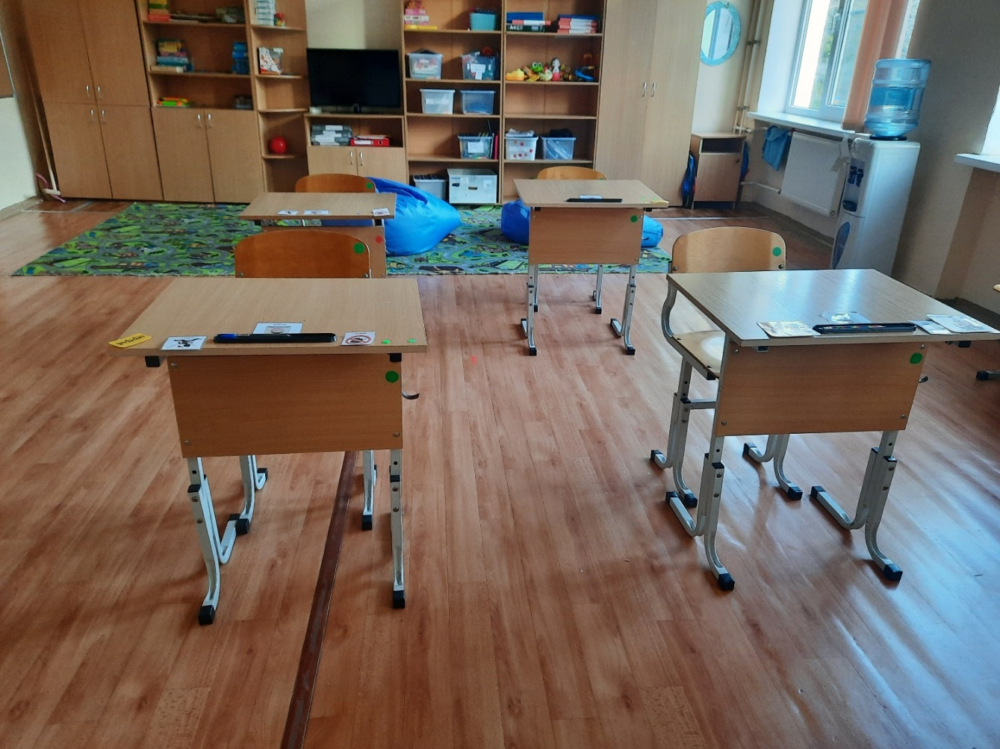
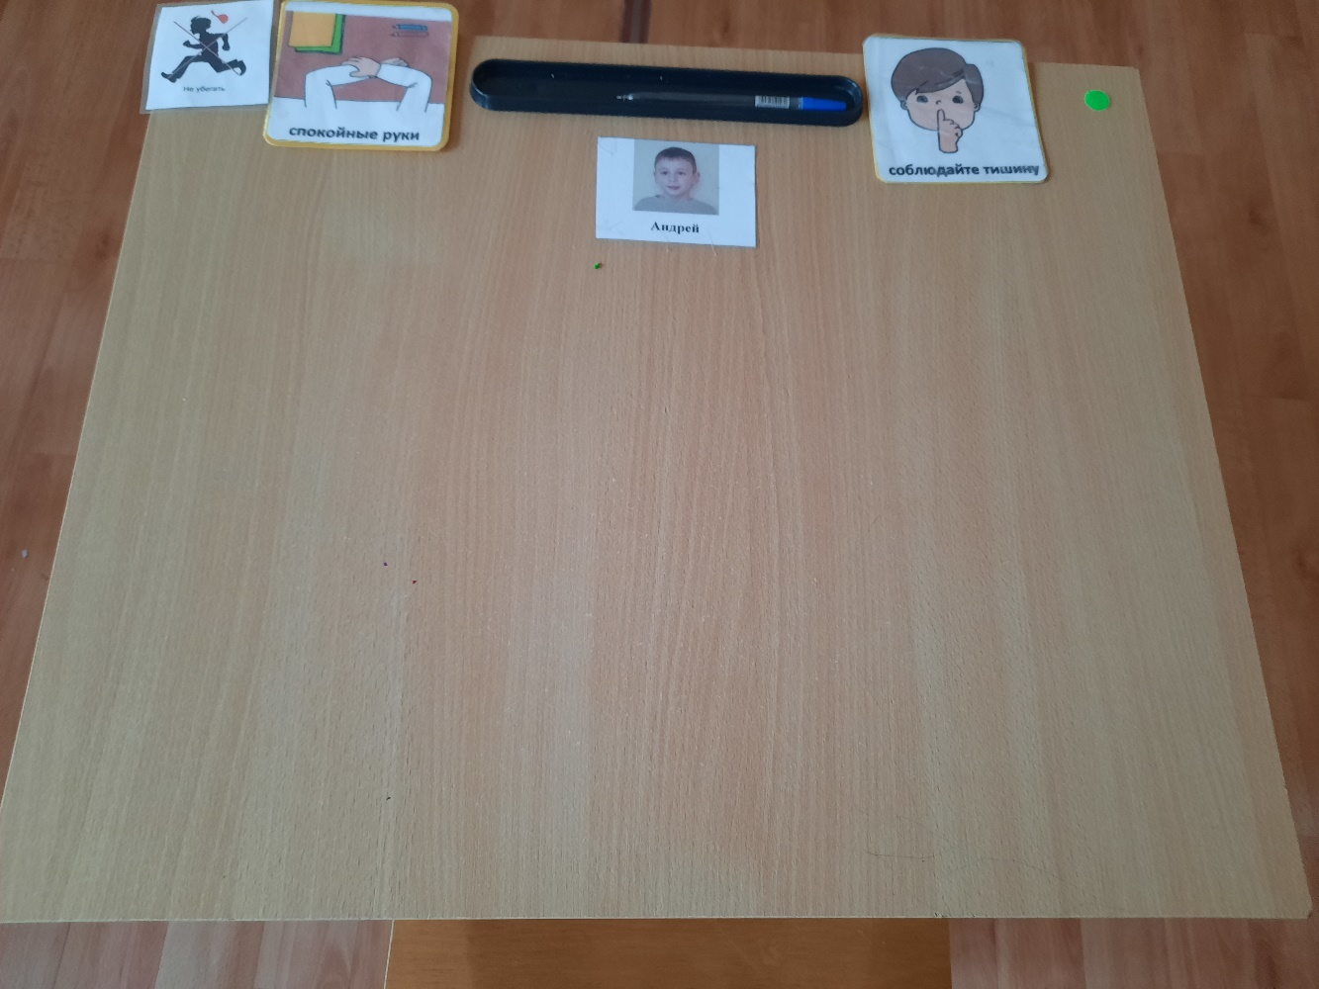
Экспериментальный класс

Slide 5
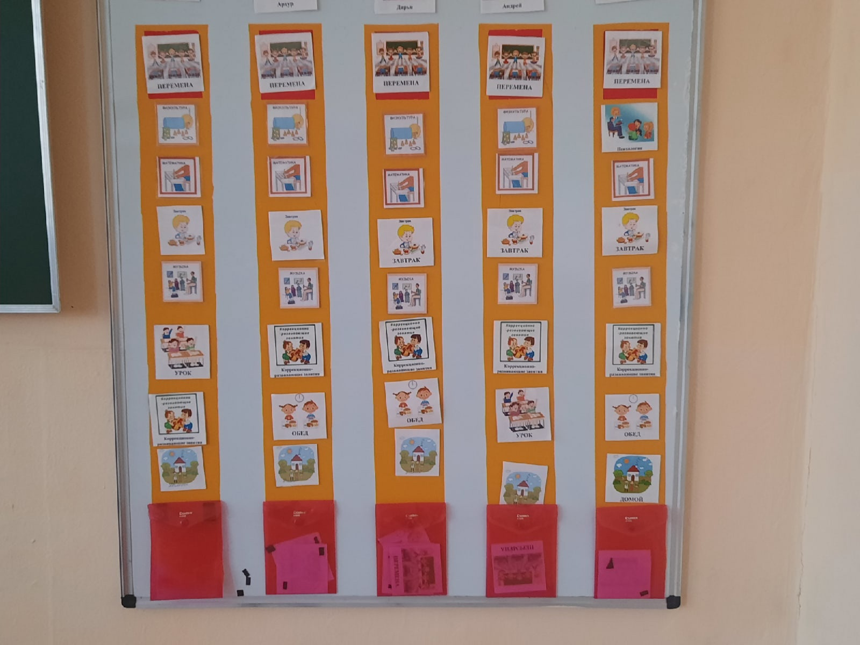
Визуальное расписание

Slide 6
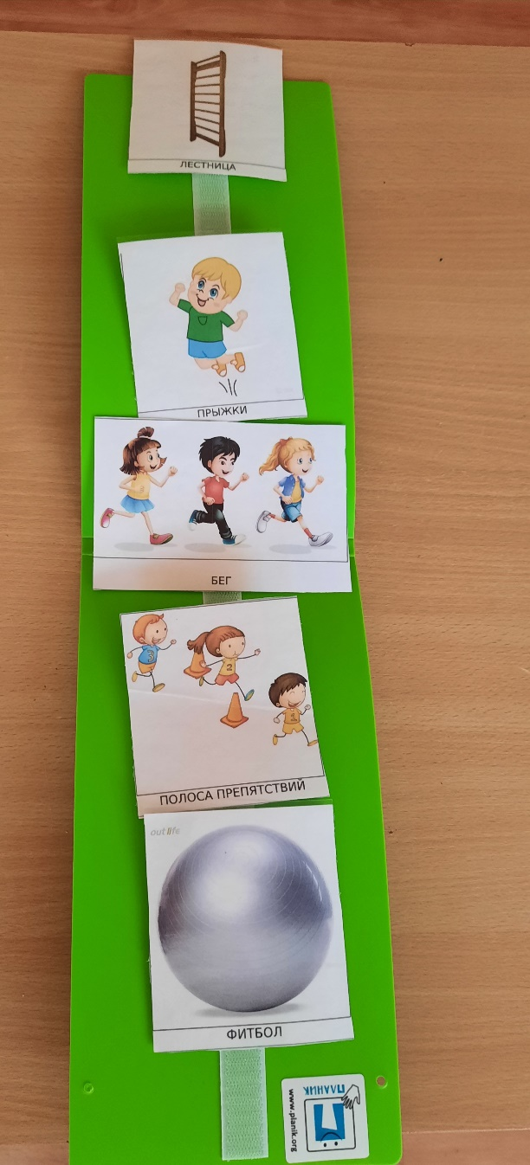
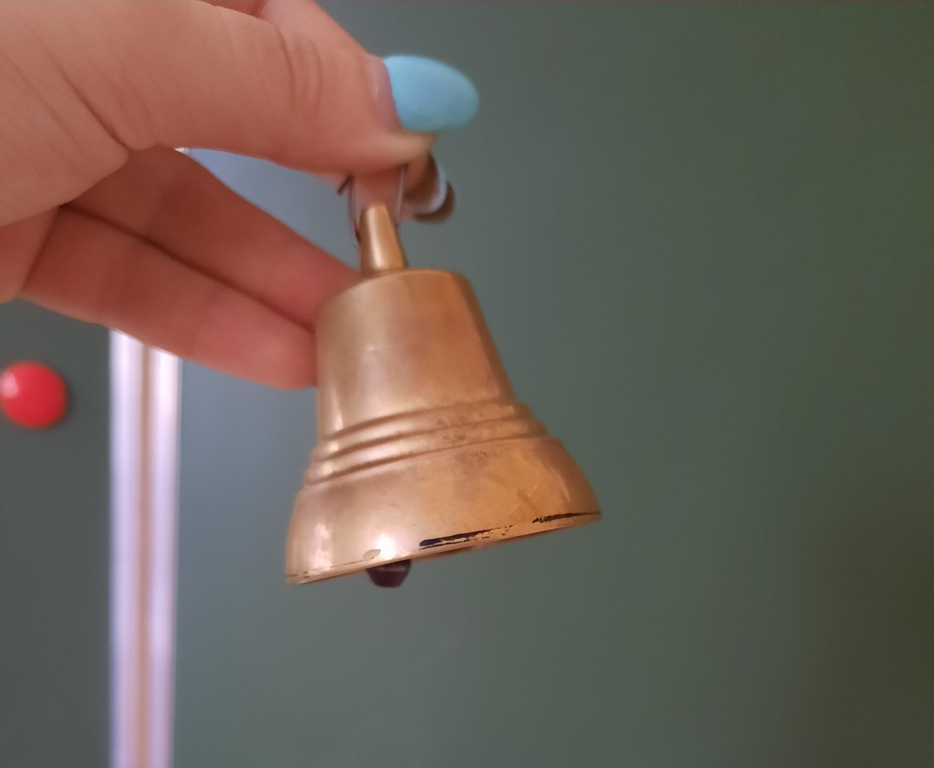
Визуальное расписание

Slide 7
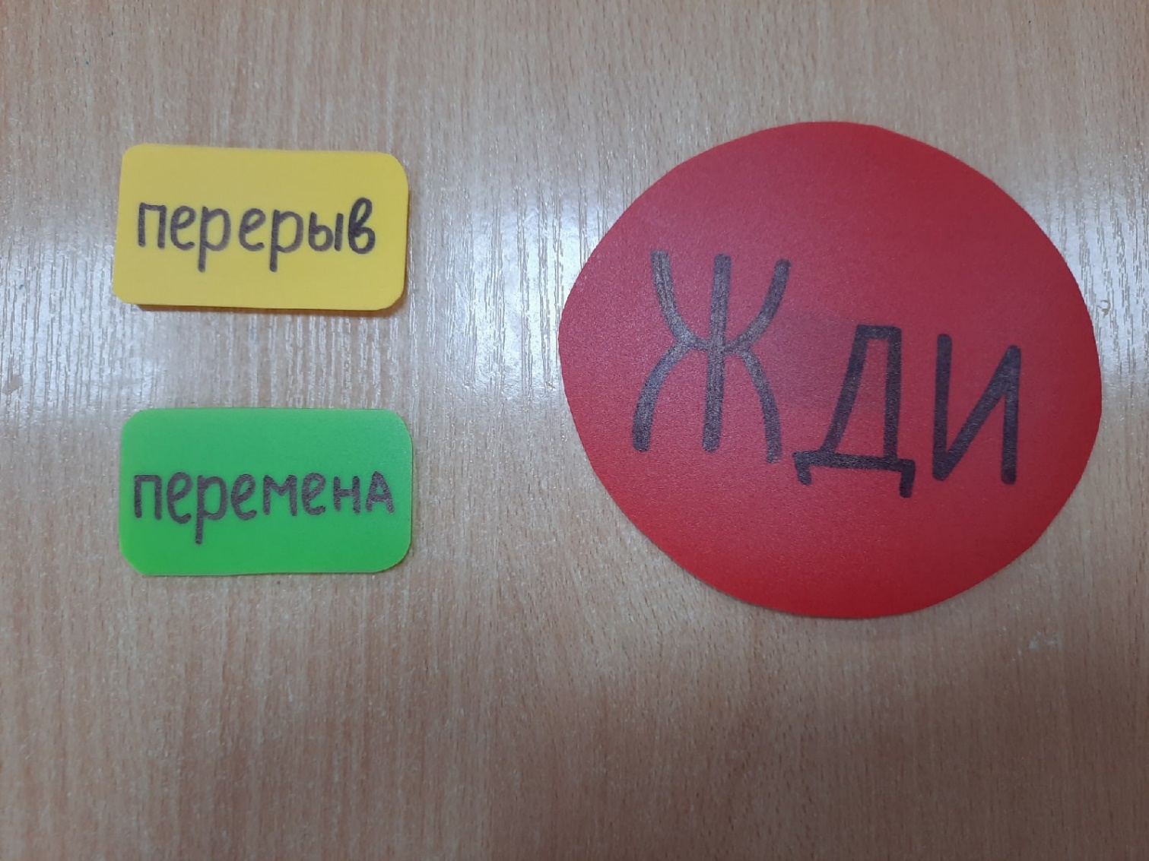
В течение дня мы стараемся на всех уроках тренировать 9 критичных навыков. Например, навык «помоги», «жди», «перемена».

Slide 8
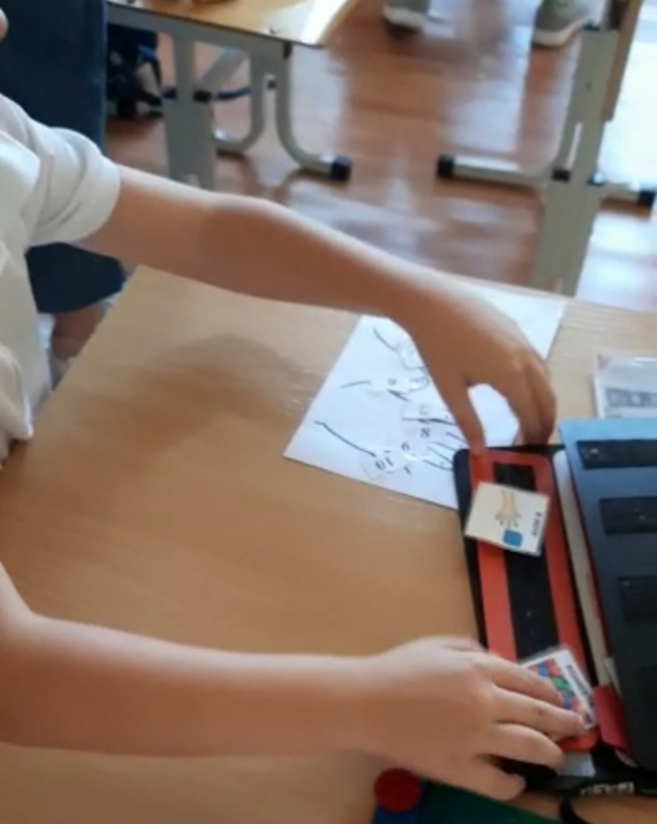
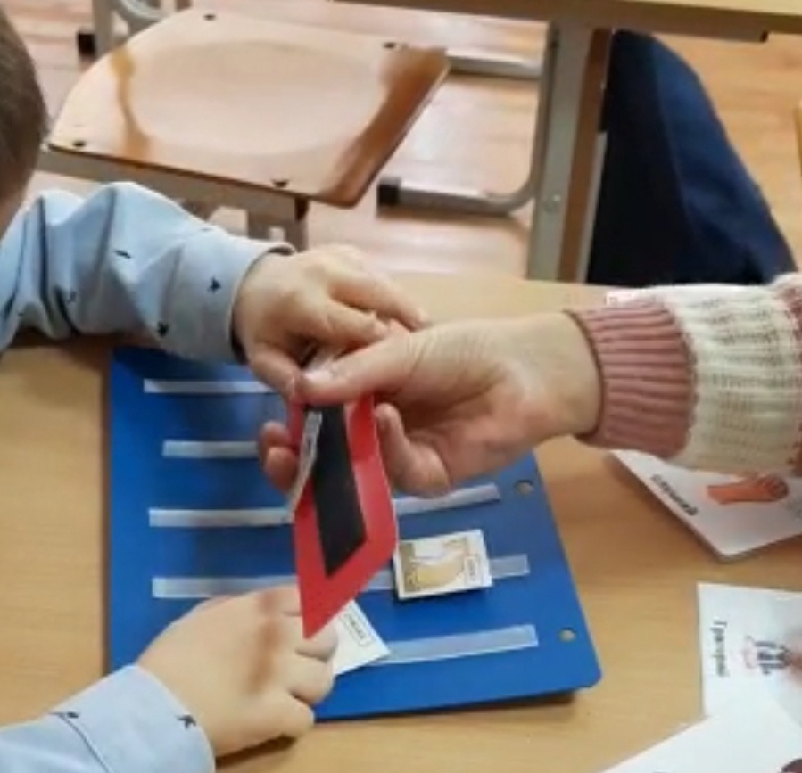
Альтернативная коммуникация
PECS – альтернативный способ коммуникации с помощью картинок.

Slide 9
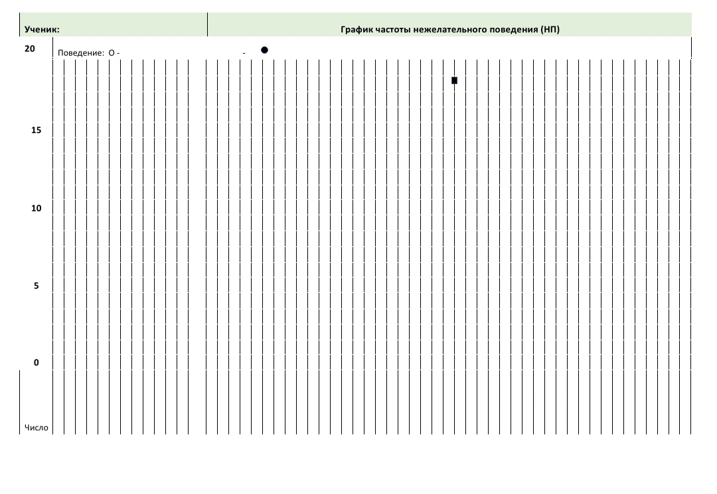
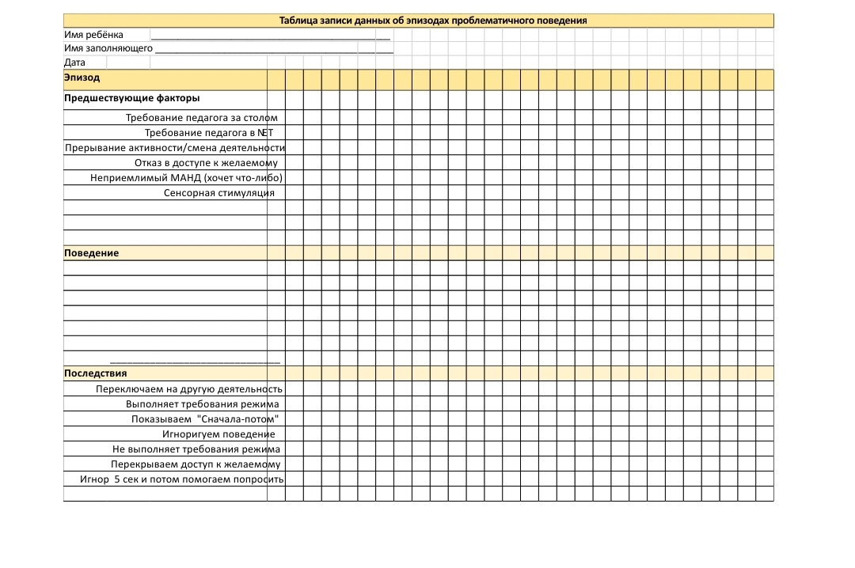
Работа с поведением
Поведенческая программа ­ это протокол по коррекции поведенческих реакций, которые мешают адаптации учащегося в школе.

Slide 10
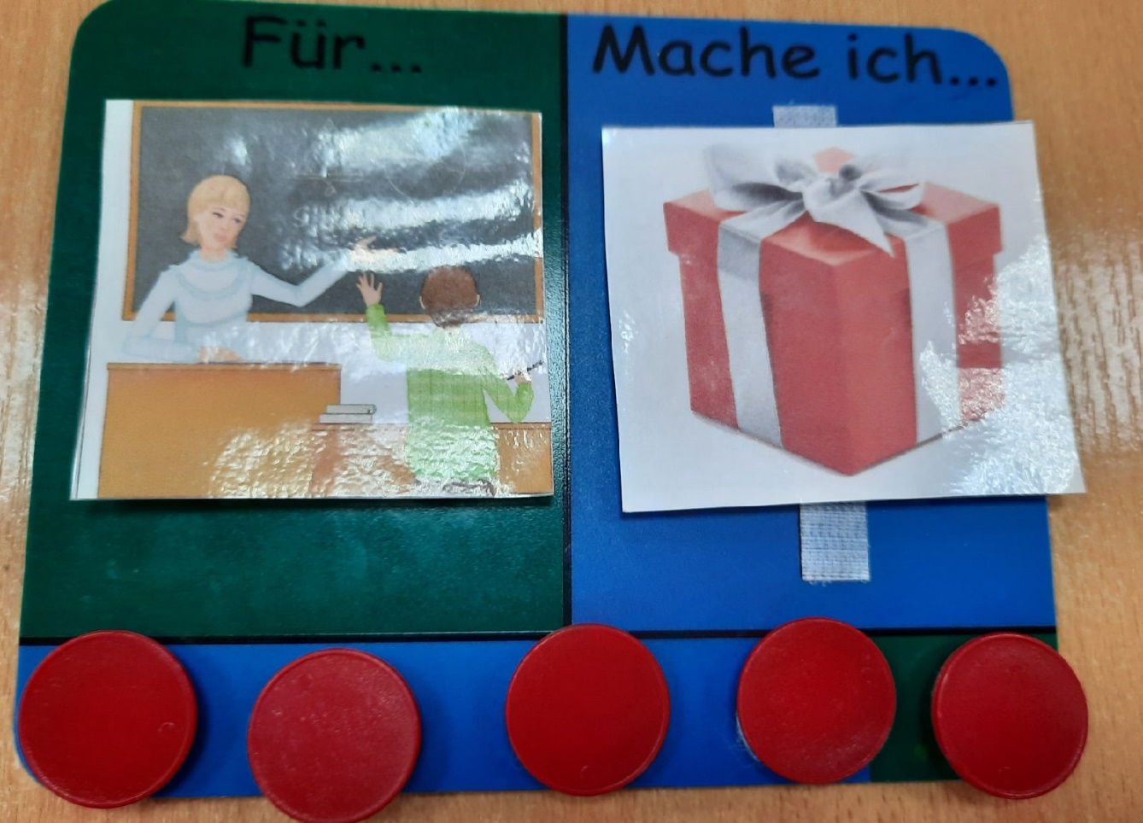
Жетоны

Slide 11
Выводы
За небольшой период обучения в экспериментальном классе дети адаптировались к школьным условиям, выдерживают временные рамки урока с небольшими переменами, более внимательно стали слушать учителя, уменьшилось нежелательное поведения (плач, крик, аутостимуляция). Используя карточки PECS дети не только могут попросить поощрение, но и ответить на вопрос учителя. Дети стали проявлять интерес к сверстникам, участвовать в совместных играх.

